Slide 1
Segmentasi Image

Slide 2
Fundamental step in digital image processing
Segmentation
Representation and Description
Pre-processing
Recognition and Interpretation
Image Acquisition
Result
Problem Domain
Gonzales & Wood, 2008

Slide 3
Tahapan Pengolahan Image
Pre Processing
Analisis Citra (mengidentifikasikan parameter-parameter yang di assosiasikan dengan fearute image untuk selanjutnya diinterpretasikan image berdasarkan parameter dari feature sebuah image. -
Analisis Citra terdiri dari 3 tahapan
- Feature Ekstraksion
- Segmentasi Image
-Klasifikasi

Slide 5
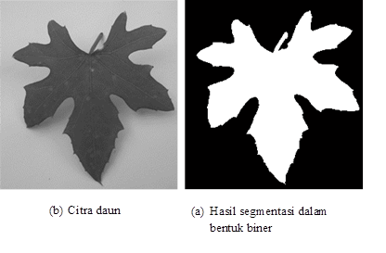
Definisi
proses yang ditujukan untuk mendapatkan objek-objek yang terkandung di dalam citra atau membagi citra ke dalam beberapa daerah dengan setiap objek atau daerah memiliki kemiripan atribut
objek dibedakan dari latarbelakangnya
Pemisahan objek daun terhadap latarbelakang

Slide 6
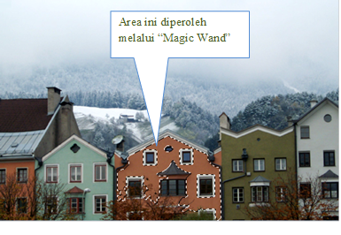
Pemilihan citra berdasarkan warna,
yang intinya diperoleh melalui segmentasi.
Bagian terpilih ditandai dengan garis terputus-putus

Slide 7
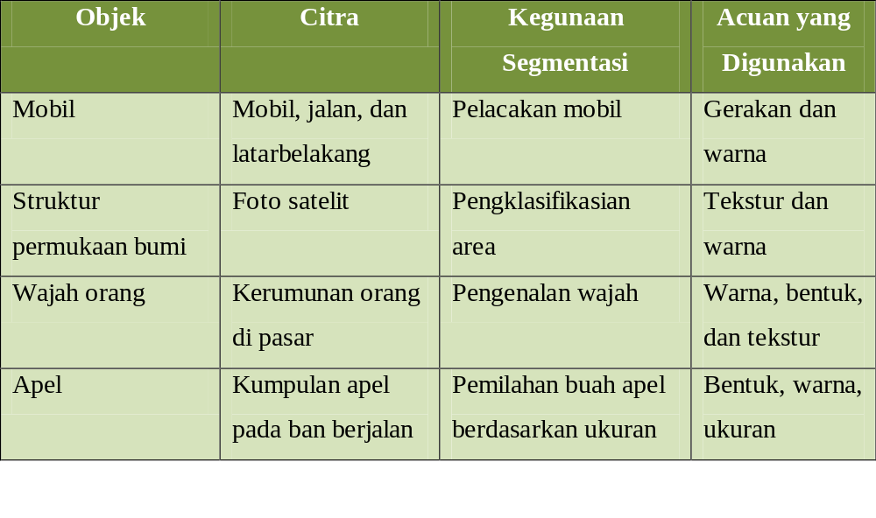
Aplikasi segmentasi pada citra

Slide 8
Teknik segmentasi citra didasarkan pada dua properti dasar nilai aras keabuan:
ketidaksinambungan menggunakan pendekatan detektor garis dan detektor tepi pada citra.
kesamaan antarpiksel.
peng-ambangan berdasarkan histogram;
pertumbuhan area;
pemisahan dan penggabungan area;
pengelompokan atau pengklasifikasian;
pendekatan teori graf;
pendekatan yang dipandu pengetahuan atau berbasis aturan.
(Acharya dan Ray, 2005)

Slide 9
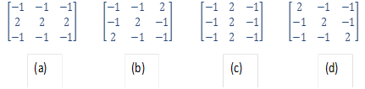
Deteksi Garis
Deteksi garis pada citra dapat diperoleh melalui penggunaan “cadar” (mask) (Gonzalez & Woods, 2002).
Cadar (a) berguna untuk memperoleh garis horizontal,
cadar (b) untuk mendapatkan garis yang berorientasi 45º, cadar (c) untuk memperoleh garis tegak, dan
cadar (d) untuk mendapatkan garis yang berorientasi -45º.

Slide 10
Contoh berikut menunjukkan penggunaan deteksi untuk mendapatkan garis tegak:
>> H1 = [-1 -1 -1; 2 2 2; -1 -1 -1]; 
>> Img = imread('C:\Image\jaring.png'); 
>> G = deteksi(Img, H1); imshow(G,[0 1])

Slide 11
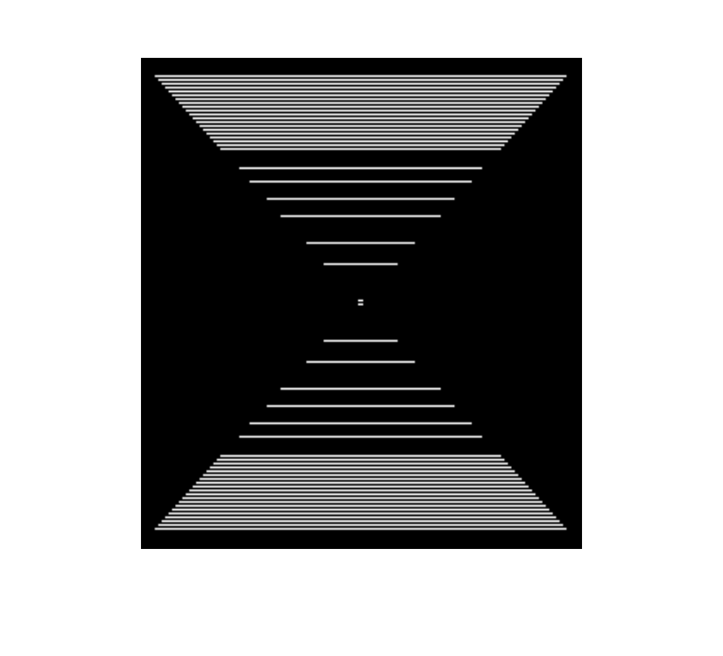

Contoh gambar :
Gambar Hasil :

Slide 12
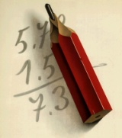
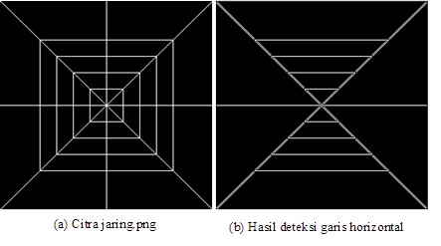
Catatan | Deteksi garis juga dapat diperoleh melalui transformasi Hough. Transformasi tersebut dibahas, misalnya, oleh Davies (1990).

Slide 13
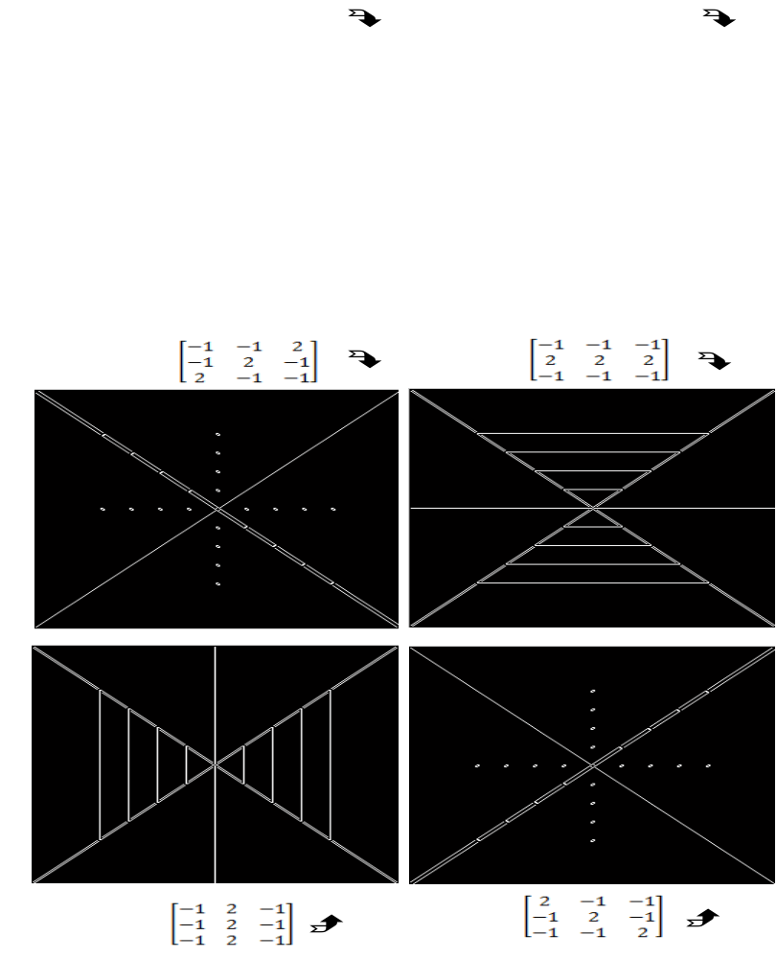

Slide 14
Deteksi Tepi
Deteksi tepi berfungsi untuk memperoleh tepi objek
Deteksi tepi memanfaatkan perubahan nilai intensitas yang drastis pada batas dua area
Definisi tepi di sini adalah “himpunan piksel yang terhubung yang terletak pada batas dua area” (Gonzalez & Woods, 2002).

Slide 15
Definisi Egde
Edge adalah batas antara dua daerah dengan nilai gray-level yang relatif berbeda atau dengan kata lain edge merupakan tempat-tempat yang memiliki perubahan intensitas yang besar dalam jarak yang pendek
Proses pencarian edge dilakukan dengan menggunakan teknik spatial filter (proses konvolusi)

Slide 16
Spatial Filter - Review
Menggunakan matrik ketetanggan, pada umumnya berukuran ganjil sehingga elemen yang diproses berada di tengah dan juga matrik mask (berisi nilai tertentu tergantung pada operasi yang dilakukan)
1
2
3
4
T
5
6
7
8

Slide 17
Cara Kerja Spatial Filter [1]
Lakukan penelusuran terhadap semua titik pada citra.
Rekam titik yang sedang diperiksa dan juga titik sekitarnya ke dalam matrix neighbor.
Isi matrix mask dengan angka (angka yang harus dimasukkan ditentukan oleh jenis operasi).

Slide 18
Cara Kerja Spatial Filter [2]
Kalikan matrix neighbor dengan matrix mask secara sekalar (Output[x,y] = Mask[x,y] * Neighbor[x,y]).
Jumlahkan seluruh isi sel dari matrix output. Hasil penjumlahan ini adalah titik baru yang akan diletakkan pada koordinat titik yang sedang diproses (dibandingkan dengan treshold).

